Slide 1
DESIGN PATTERNS
Factory method

Slide 2
INTENCIÓN
Factory Method es un patrón de diseño, que se encuentra dentro de la clase de los patrones creacionales. Define una interfaz para crear un objeto, permitiendo a las subclases decidir que clases instancia, es decir, permite a una clase derivar la instanciación a las subclases.

Slide 3
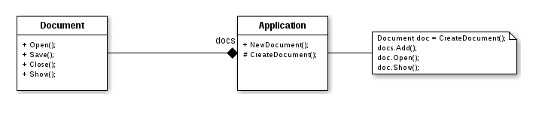
MOTIVACIÓN
Consideremos un framework para aplicaciones que pueden presentar múltiples documentos al usuario. Dos abstracciones claves en este entorno son las clases Application y Document. Ambas son clases abstractas, los clientes deben crear sus respectivas subclases para generar las implementaciones especÍficas.

Slide 4
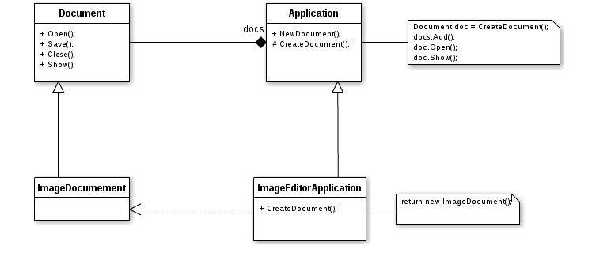
MOTIVACIÓN
Para crear una aplicación de editor de imágenes, definiremos las clases concretas ImageEditorApplication y ImageDocument. La clase Application es la responsable de controlar a Document y los creará como sea requerido por el usuario (framework), por ejemplo, cuando el usuario seleccione open o new, desde un menú.

Slide 5
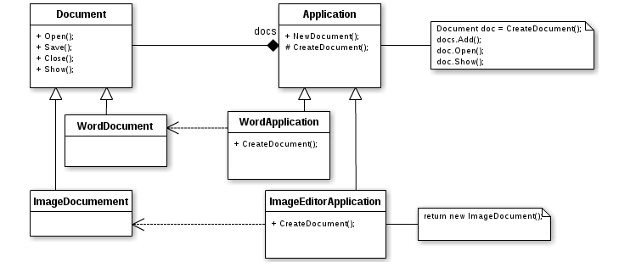
SOLUCIÓN
La clase Application no puede predecir que subclase de Document instanciar, conoce cuando un nuevo documento debería ser creado, pero no sabe que documento concreto.
Mediante el Factory Method se obtiene la solución, éste encapsula el conocimiento de la subclase Document a crear, y Application hace uso de ello sin tener el conocimiento de la implementación del mismo.

Slide 6
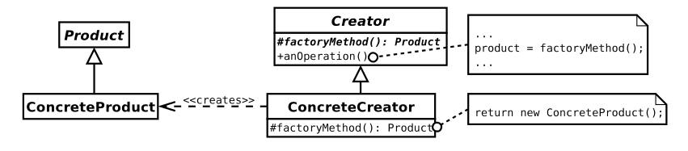
PARTICIPANTES
Product, define la interfaz que modela un objeto.
ConcreteProduct, implementa Product.
Creator, declara el Factory Method.
ConcreteCreator, implementa al creador abstracto (Creator).

Slide 7
APLICACIONES
Usaremos Factory Method cuando:
Una clase no puede anticipar la clase de objeto que debe crear.
Se desea que las subclases especifiquen el objeto que se crea.
Una clase delega la responsabilidad a una de las subclases auxiliares y se quiere saber cual es la subclase delegada.

Slide 8
CONSECUENCIAS
+ Se gana en flexibilidad, pues crear los objetos dentro de una clase con un “Factory Method" es siempre más flexible que hacerlo directamente, debido a que se elimina la necesidad de atar nuestra aplicación a clases de productos concretos.
+ Elimina la necesidad de incluir clases especificas de la aplicación en códigos más generales.
+ Se facilita, en cuanto a que se hace natural, la conexión entre jerarquías de clases paralelas, que son aquellas que se generan cuando una clase delega algunas de sus responsabilidades en una clase aparte. Ambas jerarquías de clases paralelas son creadas por un mismo cliente y el patrón Método de Fábrica establece la relación entre parejas de subclases concretas en las mismas.
- Se obliga al cliente a definir subclases de la clase "Creador" sólo para crear un producto concreto y esto puede no ser apropiado siempre.

Slide 9
BIBLIOGRAFÍA
- Design Patterns: Elements of Reusable Object-Oriented Software

